Slide 1



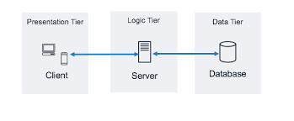

Кафедра мережевих та інтернет технологій
Бази даних
та інформаційні системи

Slide 2
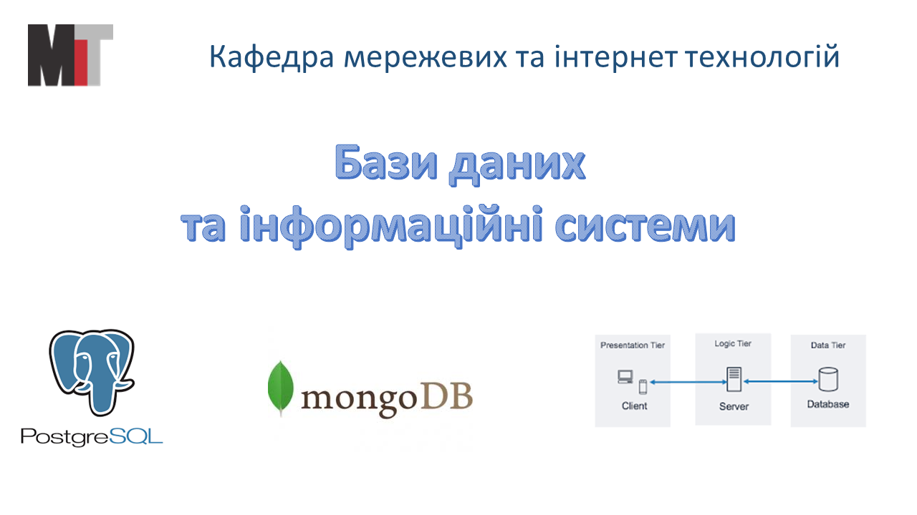
Лекція 1. Основи вивчення дисципліни
Порядок вивчення дисципліни, критерії оцінювання.
Теоретичні основи та ресурси вивчення дисципліни.
Налаштування середовища для роботи.
Організація виконання (захисту) лабораторних (інших) робіт.
Основи Postgres

Slide 3
Порядок вивчення дисципліни,
критерії оцінювання

Slide 4
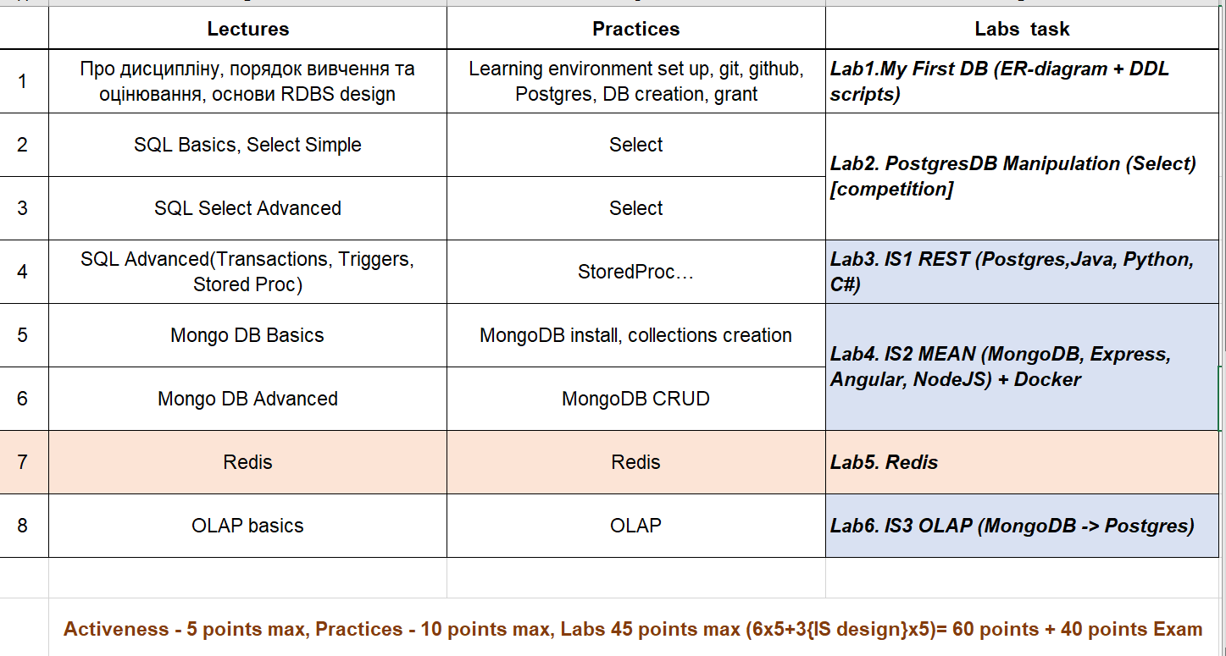
Порядок вивчення дисципліни, критерії оцінювання

Slide 5
Теоретичні основи та ресурси
вивчення дисципліни

Slide 6
Теоретичні основи та ресурси вивчення дисципліни
https://www.postgresql.org/docs/
https://www.postgresql.org/docs/
https://www.postgresqltutorial.com/
https://karloespiritu.github.io/cheatsheets/postgresql/
https://www.tutorialspoint.com/mongodb/mongodb_quick_guide.htm
https://www.youtube.com/watch?v=2QQGWYe7IDU

Slide 7
Налаштування середовища
для роботи

Slide 8


Організація виконання (захисту)
лабораторних (інших) робіт

Slide 9
Основи Postgres

Slide 10
Основи Postgres
Основи баз даних.
Реляційні бази даних. Таблиці. Нормалізація. ER діаграми.
Встановлення та робота з Postgres. Terminal, pgAdmin, Valentina Studio.
Основи SQL, DCL, DDL.

